Slide 1
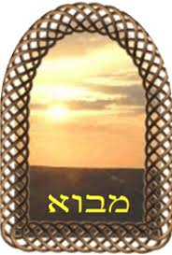
מבוא לבוררות
הרצאת השופטת (בדימ)
ד"ר דרורה פלפל
ינואר 2018
1

Slide 2
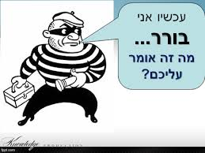
מה היא בוררות – סקירה הסטורית
המג'לה (המגילה) היתה החוק התורכי האזרחי לפני המנדט הבריטי.
בסעיף 1790 למג'לה הוכרה אפשרות הבוררות ובלשונה:
"כששני בעלי הדין ממנים אדם כרצונם לשופט עליהם לדון להם וליישב את דבר ריבם ותביעתם. אדם זה קרוי בורר".
ופסק דינו של הבורר –
"שהוא בפני שופט הממונה מטעם המלכות, הרי אם נמצא מתאים לסדרי הדין הקבועים, מקבלו השופט ומקיימו. לא נמצא כן – מבטלו".
2

Slide 3
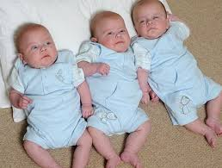
והדין העברי
המושג "בוררות" יסודו במקורות המשפט העברי, אלא שבהם הבורר הוא בעל הדין הבוחר (בורר) את הדיינים שידונו בעניינו, והדיינים נקראים בו ברורים [=מי שביררו אותם]. וזה לשון המשנה :
זה בורר לו אחד, וזה בורר לו אחד, ושניהן [שני בעלי הדין] בוררין להן עוד אחד. דברי רבי מאיר. וחכמים אומרים: שני דיינין בוררין להן עוד אחד.
כך הצדדים יכולים לקבוע בעצמם מי יהיו השופטים בבוררות. והבוררים חייבים בעיקרון לפסוק את הדין רק לפי דין תורה.
התלמוד דן בהיגיון העומד ביסוד שיטת הבוררות שבה כל צד בוחר את אחד הדיינים ושואל: מדוע לא עדיפה שיטה שבה שני הצדדים מסכימים יחד על זהות שלושת הבוררים, כדי שיהיו כל הבוררים אובייקטיביים לחלוטין. הטעם לדבר לעמדתו הוא: "מתוך שזה בורר לו דיין אחד וזה בורר לו דיין אחד ושניהן בוררין להן עוד אחד - יצא הדין לאמיתו".

Slide 4
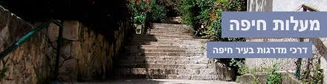
מעלות הבוררות
גם בתי המשפט וגם מתדיינים פרטיים, מעונינים בפתרון סכסוכים על דרך הבוררות ; כל אחד מטעמיו:
בתי המשפט –
כי זה מפחית מעומס התיקים שקיים בבתי המשפט.
הצדדים –
בחירת בורר לטעמם.
שמירה על פרטיות.
יעיל ומהיר.
4

Slide 5
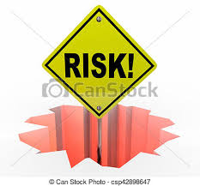
חסרונות הבוררות
אין ערעור "כללי" על פסק דינו של הבורר.
קיימת אפשרות ערעור מוגבלת (הוספה בשנת 2008) בסעיף 21א לתוספת השניה. ו-רשות ערעור לביהמ"ש לפי סעיף 29 ב לחוק.
בתי המשפט "מגינים" על פסק הבורר גם כאשר טעותו גלויה לעין.
קיימות רק עילות ביטול הפסק , שמופיעות בסעיף 24 לחוק הבוררות.
במידה ובדיון יש גילויי אלימות, אין משטרה זמינה.
5

Slide 6

הסכם הבוררות או תניית בוררות
הדרך לשכלל את הסכם הבוררות זה באמצעות סעיף מיוחד בהסכם שבין הצדדים, שמכונה תניית בוררות, או בהסכם בוררות נפרד.
תניית הבוררות יכולה להיות שמית, כלומר לנקוב בשמו של הבורר או הבוררים; וכן יכולה להצביע על חילופין: אם הראשון לא יוכל/יסכים, יבוא השני וכך הלאה.
התניה יכולה להיות גם כללית, כמו: נשיא איגוד לשכות המסחר ימנה את הבורר. משמעות תניה כזו היא שכל מי שימש כנשיא בתקופה הרלבנטית, - יש לו סמכות מינוי. אם צד ג' אינו ממנה – ביהמ"ש ימנה.
ההסכם הנפרד – יכול להיות ברוח דומה.
6

Slide 7

בוררות כמעכבת הליכים
סעיף 5 לחוק הבוררות דן בסיטואציה מה קורה אם למרות סעיף בוררות בהסכם, מוגשת תביעה לבית משפט.
הקביעה – ביהמ"ש יעכב את הדיון בבימ"ש אם יתבקש לכך ובלבד שמי שמבקש את העיכוב,-מוכן לעשות כל הדרוש לקיום הבוררות ולהמשכה.
הבקשה תוגש בהזדמנות הראשונה.
7

Slide 8

המדינה כצד להליך בוררות
בשנת 2003 יצאה הנחיה של היועמ"ש רובינשטיין, שכעקרון המדינה לא תלך לבוררות, מאחר וברצונה למצות את מירב ההליכים בדרך להכרעה.
בשנת 2009-שונתה ההנחיה, ע"י מזוז כי במידה והמדובר באינטרס אזרחי, בענין של יחסים מתמשכים המחייבים הכרעה של גורם מקצועי ותוך דגש על היעדר פומביות – ניתן לפנות לבוררות.

Slide 9
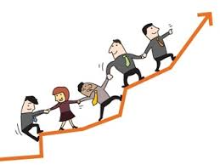
מתי ההליכים לא יעוכבו למרות סעיף בוררות?
כשהמדובר בענין בעל חשיבות ציבורית מיוחדת.
לדוגמא:
תביעת רוכשי דירות נגד קבלן באשמת מצג שווא.
שיוך דירות בקיבוץ לפרטים – נפסק כי השאלה בעלת אופי חוקתי וחשיבות ציבורית שחורגת מענינם של הצדדים.
8

Slide 10
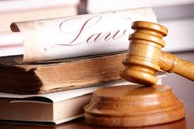
אמנה בין-לאומית
כשקיימת אמנה בין לאומית שישראל צד לה, שקובעת הוראות לענין עיכוב הליכים והוגשה בכל זאת תובענה לבית המשפט. קובע סעיף 6 לחוק הבוררות כי בית המשפט יעכב את ההליכים , ויעשה שימוש בפרוצדורה של סעיף 5 לחוק.
9

Slide 11

גישור - הגדרה
זו דרך נוספת לפתרון סכסוכים בה מכיר הדין הישראלי במסגרת חוק בתי המשפט.
”גישור“ – הליך שבו נועד מגשר עם בעלי הדין, כדי להביאם לידי הסכמה ליישוב הסכסוך, מבלי שיש בידו סמכות להכריע בו.
”הסדר גישור“ – הסכם בין בעלי הדין על יישוב סכסוך שביניהם שהושג בסיומו של הליך גישור;
”מגשר“ – מי שתפקידו לסייע בידי בעלי הדין להגיע להסכמה על יישוב סכסוך שביניהם בהליך גישור בדרך של ניהול משא ומתן חופשי.
10

Slide 12

נושאי הגישור
סכסוכי שכנים - בין שכנים בבניין או ברחוב
סכסוכים מוניציפליים - בין אזרח לעיריה או מועצה מקומית
צרכנות - בין נותן שירות ללקוח
סכסוכים עסקיים - בין שותפים או מתחרים
גירושים, פרידה, טיפול בילדים - בין בני זוג במהלך נישואין, לפני או אחרי
ירושה - בין יורשים
בעבודה - בין עובד למעביד או בין העובדים
בבתי ספר - בין תלמידים, בין הורים לבית ספר
סכסוכים מדיניים - בין מדינות, עד לשיחות שלום
גישור בפלילים
11

Slide 13
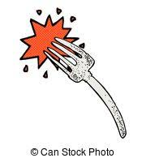
על קצה המזלג
נושאי הגישור, אינם מסתיימים בפסק דין חובה, אלא בהסכמה הדדית, ולכן מתאפשרים בכל תחומיי החיים.
לעומת זאת הבוררות, שסופה הוא פס"ד בין הצדדים, מחריגה מתוכה כבר מלכתחילה מספר נושאים, כמו:
-שכירות מוגנה.
-הסכמים קיבוציים.
-זכויות עובדים.
-פירוק חברה ושותפות.
ענינים בתחום המעמד האישי: צווי ירושה, גירושין.
12

Slide 14

גישור - הדרך
בית המשפט רשאי, בהסכמת בעלי הדין, להעביר תובענה לגישור.
בהליך הגישור רשאי מגשר להיוועד עם בעלי הדין, יחד או לחוד, ועם כל מי שקשור לסכסוך; ורשאי הוא להיפגש עם בעל דין, בהסכמתו, בלי עורך דינו.
דברים שנמסרו במסגרת הליך גישור, לא ישמשו ראיה בהליך משפטי אזרחי.
העביר בית המשפט ענין לגישור, יעכב את ההליכים שלפניו לתקופה שיקבע, ורשאי הוא להאריך את התקופה בהסכמת בעלי הדין.
13

Slide 15
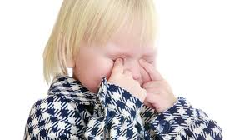
כשלון בגישור
לא הגיעו בעלי הדין להסדר גישור עד תום התקופה האמורה שנקצבה, -יחודשו ההליכים בבית המשפט; אולם רשאי בית המשפט, על־פי בקשה של המגשר או של בעל דין, לחדשם בכל עת לפני תום התקופה האמורה.
הגיעו בעלי הדין להסדר גישור, יודיע על כך המגשר לבית המשפט, ובית המשפט יהיה רשאי ליתן להסדר תוקף של פסק דין.
הגיע צדדים לסכסוך להסכמה על יישוב הסכסוך שביניהם בגישור שנערך לפי חוק זה, רשאי בית המשפט המוסמך לדון בתובענה נושא הסכסוך לתת להסדר הגישור שהושג ביניהם תוקף של פסק דין, אף אם לא הוגשה תובענה באותו סכסוך.
14

Slide 16
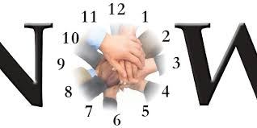
הבדלים בין גישור לבוררות
מה אפשר לעשות בגישור ואי אפשר לעשות בבוררות:
מגשר אינו כפוף להוראות ולכללי חוק הבוררות.
מגשר יכול להפגש עם הצדדים לבד ואף ללא עוה"ד שלהם
למגשר אין סמכות שיפוטית או מעין שיפוטית.
מגשר מנהל מו"מ עם צדדים ולא שומע ראיות ועדים.
הדיון אצל המגשר חסוי, ולא ניתן לעשות בו שימוש.
הצליח הליך הגישור הוא יובא לצורך מתן פס"ד לבימ"ש.
15

Slide 17
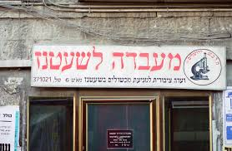
פתרון מורכב - גישבור
דובר כבר כי תקנה 5(ח) לתקנות הגישור, הולידה מוסד חדש: גישבור.
קובעת התקנה:
"המגשר לא יהיה צד להסדר הגישור, ולא יוטלו עליו בהסדר הגישור חובות ולא יוקנו לו זכויות בין במישרין ובין בעקיפין, ואולם לאחר הפסקת הגישור רשאים בעלי הדין להסכים שהמגשר יתן חוות דעת על הסכסוך או יתמנה לבורר בסכסוך".
זה מעין שעטנז שתחילתו "בהבנת הנקרא" וסיומו האפשרי בחיוב הצדדים מבחינה משפטית
34

Slide 18

הגדרת הבורר בחוק הבוררות התשכ"ח-1968
בורר" – בורר שנתמנה בהסכם בוררות או על פיו, לרבות בורר מכריע ובורר חליף".
ו-"הסכם בוררות" מוגדר כך:
"הסכם בכתב למסור לבוררות סכסוך שנתגלע בין צדדים להסכם או שעשוי להתגלע ביניהם בעתיד. בין שנקוב בהסכם שמו של בורר ובין אם לאו."
17

Slide 19

סוג אחר של בוררות
סעיף 39 לחוק הבוררות קובע:
"אין בהוראות חוק זה כדי למנוע הגשת תובענה לבית המשפט על פי הזכויות והחיובים שנקבעו בפסק בוררות לפי חוק זה או בהכרעה שניתנה על יסוד הסכם בעל פה."
מסקנה – על בוררות שהשתכללה לפני חוק הבוררות, - יחולו הוראות החוק.
א ב ל - אין זה פוגע בחופש החוזים ליצור הסכם שמביא להכרעת צד ג סכסוך בין צדדים, בלי לכנותו בוררות, שאז יחול הדין הכללי.
18

Slide 20
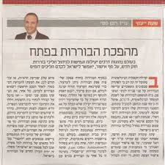
מ ס ק נ ה
לבורר אין כישורים מיוחדים.
כל מי שייבחר מטעם הצדדים והם יסמיכו אותו להגיע לפתרון הסכסוך ביניהם – יכול להיות בורר.
הבורר אינו כפוף לדין. הוא יכול לפעול בניגוד לספר החוקים ועפ"י מצפונו.
א ב ל –
משנתמנה אדם לבורר ,הדין מטיל עליו חבויות מסויימות בדרך ניהול הבוררות.
התנהלות שונה - יכולה לאפס את פסק-הדין של הבורר.
19

Slide 21
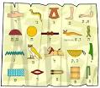
מהו הסכם בכתב?
סעיף 1 לחוק הבוררות קובע כי יצירת הסכם הבוררות היא בכתב.
מהו כתב?
היש צורך בחתימה?
האם מייל, הודעות טקסט ו-וואטסאפים יכולים להיות כתב?
20

Slide 22
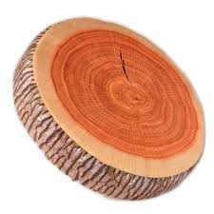
סיפור שבעבר
ולפני כן סיפור:
כולנו יודעים ששיק נכתב על נייר, בפנקס שיקים מסודר.
משמעותו: מושך השיק , נותן בחתימתו הוראה לבנק, לשלם מחשבונו בבנק, למי שמציג את השיק,(המוטב) את הסכום שכתוב על השיק.
באנגליה התעוררה השאלה, האם אפשר לכתוב שיק גם על גזע עץ?
21

Slide 23

הפתרון
התשובה העקרונית באנגליה הייתה, שאין מניעה מלכתוב שיק על גזע עץ.
א ב ל
בזמנו היה מס בולים, באמצעות בול; והבול לא נדבק לעץ. לכן שיק צריך להיות בנייר.
והאנלוגיה לעניננו:
22

Slide 24

כתב חרטומים, מייל, וואטסאפ והודעות טקסט
האם כתב חרטומים, כפי שראיתם יכול לשמש כתב?
תשובה – כן. אם יש שניים שמתכתבים כך ומבינים את האמור.
כשהדבר יגיע לבורר מוסכם הוא בוודאי יקבל "תרגום" לשפה שהוא שולט.
האם מייל – יכול לשמש כתב?
הדבר כבר נדון בפסיקת ביהמ"ש העליון והוחלט שכן. על התקשרות מעין זו חלים דיני חוזים, וברגע שברור שיש צד מציע ויש צד מקבל, - יש ביניהם הסכם.
ההגדרה גם אינה דורשת חתימה משום צד. כך שהסכם בוררות לא חייב להיות חתום, אלא צריך להעיד על גמירות דעת הצדדים להתקשר.
23

Slide 25
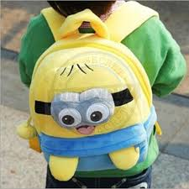
הסכם בוררות בעידן הדיגיטלי
נראה כי משהוחלט שמייל יכול להיות כתב,
אז אותו הגיון יחול גם לגבי וואטסאפ וגם לגבי הודעות טקסט.
מה קורה עם הקלטה?
לגבי וואטסאפ והודעות טקסט ניתן להוציאן
בכתב ע"ג נייר. הקלטה מודרנית ברובה הינה
דיגיטלית.
24

Slide 26
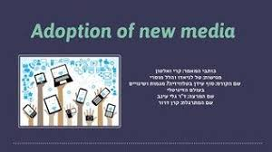
תשובה אפשרית
הנושא לא נדון עדיין בבתי המשפט. א ב ל -
יש כבר דעות במשפט כי הקלטה שווה לכתב.
ייתכן שניתן לפרש כתב בהרחבה, ואז תמליל השיחה יהיה כתב.
תשובה אפשרית יכולה להיות מכח דיני חוזים ותתחלק לשניים:
במידה וצד אחד אינו יודע שהוא מוקלט – קשה לאמר שיש לו גמירות דעת, במובן של רצינות חוזית שהוא "מכניס" עצמו להסכם בוררות. לכן במקרה כזה, לא ניתן יהיה להתיחס להקלטה בכלל כאל הסכם בוררות.
אם שני הצדדים מודעים להקלטה – בהחלט שהסכם יכול לעשות בצורה כזו, ויענה על דרישת הכתב ביחד עם האפשרויות החדשות שמדפיסות הקלטה קולית או שמאפשרות העברת ההקלטה ע"ג נייר בסופו של תהליך.
25

Slide 27

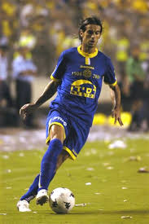
בוררות חובה
חוק הספורט התשמ"ח-1968 קובע כי מוסדות השיפוט הפנימיים של סוגי הספורט הם אלה שידונו בענינים אלה. הטעם לכך הוא שמדובר בענינים יחודיים לספורט הדורשים הבנה מקצועית בתחום.
מכאן – שלא ניתן לדון בסכסוכים אזרחיים בין חברים הכפופים לארגונים אלה, באמצעות ביהמ"ש או בורר חיצון.
קיים המוסד לבוררות של התאחדות הכדורגל.
קיים ביה"ד של איגוד הכדורסל.
לא ידונו בבתי המשפט הפנימיים המקצועיים ענינים בעלי אופי חוקתי
26

Slide 28
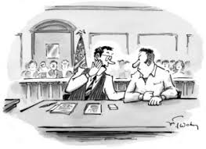
מינוי בורר ע"י הצדדים
בכל סכסוך רשאים צדדים לפנות, מחוץ לכתלי בית המשפט, לאדם שמקובל עליהם, כדי שיכריע ביניהם.
הפרוצדורה לבחירה גמישה:
-שניהם כאחד פונים לבורר שמוסכם עליהם.
-כל צד פונה לבורר. (סה"כ 2 בוררים)
-בוררי הצדדים – בוחרים בבורר נוסף. (זבל"א) סה"כ 3 בוררים.
27

Slide 29
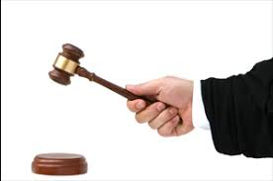
מינוי בורר ע"י בית המשפט
סעיף 8 לחוק הבוררות קובע:
"נתגלע סכסוך בענין שהוסכם למסרו לבוררות ולא נתמנה בורר לפי ההסכם, רשאי בית המשפט, על פי בקשת בעל דין, למנות את הבורר; בית המשפט רשאי לעשות כן בין שהבורר צריך היה להתמנות על ידי בעלי הדין או אחד מהם, ובין שצריך היה להתמנות על ידי הבוררים שנתמנו או על ידי צד שלישי".
28

Slide 30

כיבוד רצון הצדדים
הסכם הבוררות נשלט ע"י דיני החוזים.
בדיני החוזים מתקבע רצון הצדדים בעת שכלול המסמך .(בין אם הוא חתום ובין אם לאו).צדדים שבתחילת הדרך הסכימו למינוי בורר, לכשיזדקקו לכך, - בית המשפט מעמידם על מילתם,בבוא "יום הפקודה".
לפני הפניה לבימ"ש יש צורך למסור הודעה לצד שכנגד ולבקשו שיסכים למינוי בורר נתון.
לא תיתכן חזרה בשלב זה מהסכם הבוררות, ולכן ביהמ"ש ימנה.
29

Slide 31
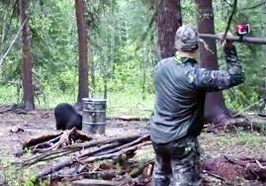
מינוי בורר ע"י צד ג
יש אפשרות שבורר ימונה ע"י צד ג', שהצדדים נקבו בשמו או בתפקידו
כמו:
נשיא התאחדות בעלי התעשיה.
יו"ר אגודת המהנדסים.
ראש לשכת עורכי הדין.
הדבר מעיד על חוסר הידברות מלכתחילה של הצדדים.
יש בו גם אלמנט של סכנה, שהצד הממנה לא ינהג לפי חוק הבוררות.
30

Slide 32

פעילות במסגרת מוסד לבוררות
כיום קיימים מספר מוסדות לבוררות, ביניהם:
המוסד לבוררות של לשכת עוה"ד.
המוסד לבוררות עסקית.
הפדרציה לבוררות.
המשכן לבוררות ופתרון סכסוכים בע"מ.
לחלק ממוסדות אלה קשר עם בוררים שונים, ברובם עו"ד.פעילות במשרדי המוסדות, משמעה, אצל חלק מהם, גם ניהול בוררות לפי תקנון בוררות ספציפי – ברוח חוק הבוררות- עם טוויסטים אפשריים – לרבות גם גביית שכר ברוח פעילות המוסד.
31

Slide 33
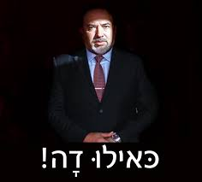
מי יכול להיות מעין בורר
מעין בורר הוא מומחה לתחום מסויים, שצדדים ביקשו ממנו לבדוק נתונים ועובדות שבתחום מומחיותו.
אלה יכולים להיות: שמאים, מעריכים, כלכלנים ועוד.
במסגרת בדיקת העובדות, אין הם נצרכים לעמדות הצדדים או לשמיעת עדים, באשר תפקידם אינו שיפוטי.
32

Slide 34

מעין בורר
הפסיקה הניחה ארבעה יסודות להבחנה בין בורר לבין מעין בורר:
1- לבורר סמכות להטיל חיוב כספי; למעין בורר – אין סמכות.
2-לבורר סמכות לגבות ראיות ולנהל הליך בעל אופי משפטי, בעוד שמעין בורר עורך בדיקות לפי שיקולו המקצועי.
3-בבוררות בדר"כ צדדים מיוצגים ע"י עו"ד, בפני מעין בורר הצדדים מייצגים את עצמם.
4-בורר עוסק בסכסוך קיים, ואילו מעין בורר נבחר כדי לבצע בדיקה ולקבוע בדיקה, שבעקבותיה יכול להיות סכסוך בין הצדדים.
33

Slide 35
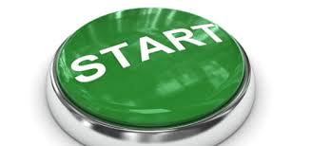
תחילת הבוררות
הבורר קובע את סדר היום מבחינת הגשת כתבי תביעה והגנה.
הוא ינסה גם לצמצם את השאלות שבמחלוקת, ועליו גם לבדוק אם אין חריגה ממסגרת סמכותו לפי כתב הבוררות. חריגה מכתב הבוררות, - עלולה לפסול את חוות דעתו חלקה או כולה.
הבורר קובע את נושאי הדיון, סדר העדים.
עליו לקיים גם הליכים מקדמיים שהחשוב בהם הוא גילוי מסמכים, כלומר לבקשת צד יגלה הצד שכנגד את מסמכיו. בדר"כ נעשה גילוי הדדי.
35

Slide 36
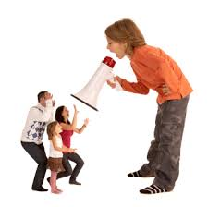
סמכות הבורר
כשמתעוררת שאלה האם הבורר מוסמך לדון בסוגיה מסוימת, והאם היא במסגרת כתב הבוררות, - הבורר הוא זה שיחליט בנושא.
יש להעלות הטענה באופן מיידי, ולא להמתין עד לסיום הבוררות.
על החלטת הבורר- קיימת אפשרות ערעור. למטרה זו יש לקבל החלטה על עיכוב המשך הבוררות.
במידה ובורר הכריע בשאלה שצד בר שאינו מוסמך לדון בה, אזי משלא העלה טענה כנגד, נראה בזאת הרחבת סמכות של הבורר.
36

Slide 37
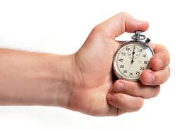
מתן פסק דין במועד שנקבע
הבוררות מתנהלת לפי כתב הבוררות.
א ב ל –
במידה והסכם הבוררות שותק בנושא מועד מתן פסק הבורר,תחול התוספת לחוק הבוררות, שבסעיף טו לה קובעת כי פסק הבוררות יינתן תוך 3 חודשים מהיום שהתחיל הדיון בסכסוך; לבורר זכות להאריך את התקופה ב-3 חודשים נוספים.
יש לשים לב למועד זה, מכיון שאי עמידה בו יכול להיות עילה לביטול פסק הבורר. כל פעילות שלאחר מכן, יכולה להעלות את הטענה של חוסר סמכות.
37

Slide 38
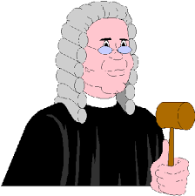
מעמד הבורר
צדדים שבחרו בבורר, בין במסגרת תביעה בבית המשפט, ובין ללא תביעה, - נתנו לאותו בורר/ים כח לשנות זכויות משפטיות שלהם.
הוא יכול לקבוע שצד א' ישלם לצד ב' כספים, או יעשה פעולה מסויימת.
הם חייבים לקבל זאת, לאחר שפסק הדין שלו אושר בבית המשפט , ולכן ניתן לאוכפו באמצעות ההוצאה לפועל.
הבורר על כל סוגיו מושווה בכך לשופט.
38

Slide 39
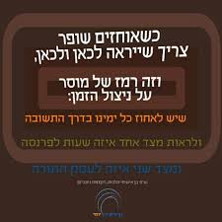
חיובי הבורר
התוספת לחוק הבוררות מחייבת כל בורר והיא קובעת בסעיף י"ד שעליו לפעול בדרך שנראית לו מועילה בותר להכרעה צודקת ומהירה של הסכסוך, לפי מיטב שפיטתו ולפי החומר שבפניו.
במידה ולא נקבע אחרת, הבורר לא קשור לדין המהותי, לדיני הראיות או לסדרי הדין שנהוגים בבית משפט.
בסוף הדיון יינתן פסק דין מנומק.
39

Slide 40

והפסיקה קובעת
-שלא יהיה ניגוד ענינים בינו לבין מי מבעלי הדין.
-שינהל את הבוררות בתום לב ותוך שמירה על כללי צדק טבעי, זכויות דיוניות בסיסיות של הצדדים, זכויות יסוד וכבוד האדם.
-מוטלת עליו חובת גילוי במידה ונעזרו בו בעבר.
-מוטלת עליו חובת גילוי באם יש קשרי משפחה/ידידות בינו לבין אחד הצדדים.
בקיצור שיהיה גם ידען וגם מנטש.
40

Slide 41
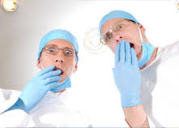
רשלנות בתפקיד הבורר
בורר יכול ליתן פס"ד רשלן.
מה דינו?
סעיף 8 לפקודת הנזיקין מורה כדלקמן: "אדם הוא גופו בית משפט או בית דין או אחד מחבריהם, או שהוא ממלא כדין חובותיו של אדם כאמור, וכל אדם אחר המבצע פעולות שיפוט, לרבות בורר – לא תוגש נגדו תובענה על עוולה שעשה במילוי תפקידו השיפוטי".
מסקנה – בורר רשלן לא יכול להיתבע ע"י מתדיין בפניו.
לאור הנוסח הרחב – גם סוגי בוררים, מומחים ומגשרים לא ייתבעו.
41

Slide 42

תביעה כנגד שופט ברשלנות?
השופט חסין מתביעה, אבל אין זה אומר שהמעשה כדין.
יש מספר נסיונות לתבוע את המדינה באחריות שילוחית, ותוך כדי דיון כמובן צריכים לדון במעשיו של השופט.
בדר"כ האפשרות קמה במקרים יותר מינהליים, כמו:
אי מתן פסק דין במשך שנים רבות;
ליקויים ברישום הדיון, שיכולים להשפיע על זכותו של בעל דין.
וההשלכה האפשרית לעניננו:
42

Slide 43
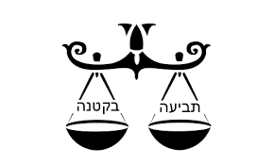
סיווג היחסים בין צדדים לבוררים/מגשרים.
בין מתדיינים לבין שופט אין כל יחסים חוזיים. או משפטיים. המדובר ברשות שפועלת עפ"י דין.
לעומת זאת -
בוררות וגישור הינם חוזה מיוחד שנכרת בין כל הצדדים.
האם ניתן יהיה לתובעם בגין עילות חוזיות כמו : סטיה מדרישות שקידה, מיומנות, מקצועיות, היעדר תום לב ועוד עילות חוזיות, בהבדל מנזיקיות?
43

Slide 44
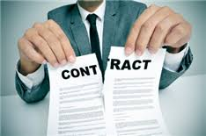
תביעת פיצויים חוזית, כנגד בורר או מגשר
הבסיס המשפטי לתביעה נגד בורר-
סעיף 30 לחוק הבוררות קובע כי משהסכים בורר למינוי, הוא חייב בנאמנות כלפי בעלי הדין.
משהפר חובה זו, זכאי הנפגע בנוסף לכל תרופה לפי חוק הבוררות, גם לפיצויים הניתנים בגין הפרת חוזה.
הבסיס המשפטי כנגד מגשר –
סעיף כזה לא מופיע בתקנות הגישור.
בכל זאת נראה כי התוצאה תהיה דומה, מכיון שגם בין המגשר לבין הצדדים נקשר חוזה, שהפרתו מזכה בפיצויים בגין נזק שנגרם.
44

Slide 45
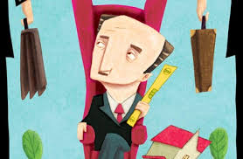
רע"א 3680/00 אהרון גמליאלי נ' מגשימים
עקרונות:
1. הכרעה בלא כבילות לדין המהותי, סדרי הדין והראיות.
2. פיקוח שיפוטי על תקינות וטוהר הליכי הבוררות.
3.הנטיה ליתן תוקף לכל פסק ולא לבטלו. במידת הצורך להחזירו להשלמה, או לבטלו חלקית.
4.יש צורך בהסכם בוררות בר תוקף, ומינוי בורר כדין, כדי להתחיל בהליך בוררות. הבדיקה ע"י הבורר.
5.ניתן לבטל פס"ד בורר לפי עילות הביטול בלבד. ערעור הוא חריג.
6. הבורר כמומחה יכול היה להפעיל את עקרונות הקואופרציה שנובעים מתקנון האגודה, ולא ניתן לראות בכך שימוש בידיעה אישית.
7.מיעוט-הש' מצא- הייתי פוסק אחרת כשופט, אבל מכיון שהמדובר בבורר ולא קיימת עילת ביטול, אין להתערב בפסה"ד שלו.

Slide 46
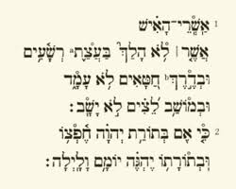


תודה רבה

